Slide 1
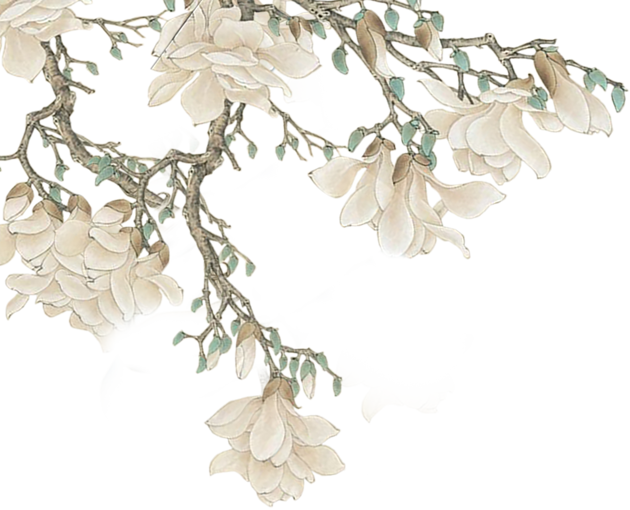
Tiết 58.59. VB2:
TRAO DUYÊN
(TRÍCH “TRUYỆN KIỀU”)
- NGUYỄN DU -

Slide 2
NỘI DUNG BÀI HỌC
I. TÌM HIỂU CHUNG
II. KHÁM PHÁ VĂN BẢN
III. TỔNG KẾT
LUYỆN TẬP
VẬN DỤNG

Slide 3
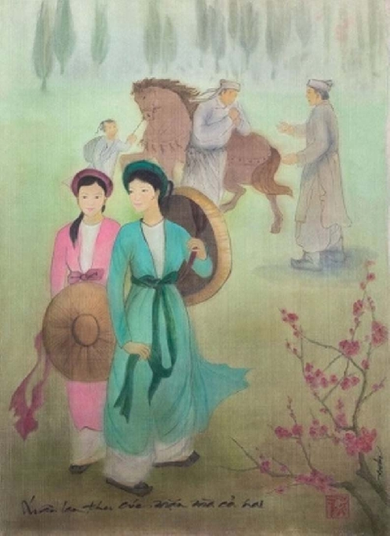
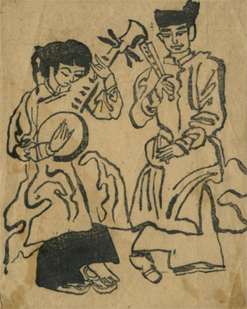
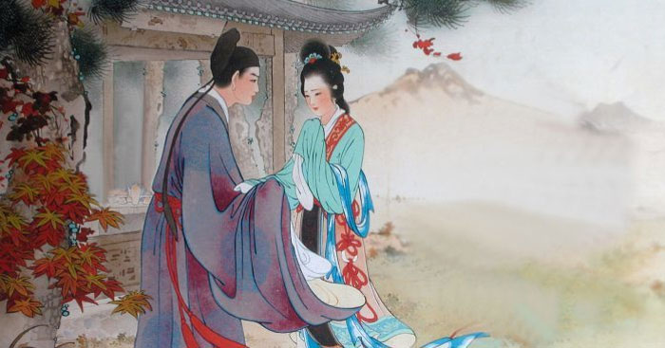
- Em quan sát thấy gì trong những bức họa?
- Từ sự quan sát đó, hãy nhận xét về mối tình Thúy Kiều- Kim Trọng?
- Theo em ,đâu là nội tình sâu xa của cuộc trao duyên giữa Thúy Kiều và Thúy Vân?”.
Quan sát những hình ảnh sau và trả lời các câu hỏi

Slide 4
I. TÌM HIỂU CHUNG
1. Đọc
- Cách đọc: rõ ràng, truyền cảm, đọc kĩ cước chú
2. Tìm hiểu chung
2.1. Tác giả Nguyễn Du và Truyện Kiều
2.2. Đoạn trích Trao duyên
* Vị trí đoạn trích
- Từ câu 711- câu 758.
- Đây là đoạn thơ mở đầu cho cuộc đời lưu lạc đau khổ của Thúy Kiều.

Slide 5
* Sơ đồ tóm tắt mạch tự sự và bố cục:
724- 734
Thúy Kiều nói lời trao duyên và thuyết phục Thúy Vân
711- 723
Bối cảnh trao duyên
749- 758
Kiều độc thoại nội tâm
735- 748
Kiều trao kỳ vật và dặn dò Vân
→ Đoạn trích kết hợp các hình thức ngôn ngữ: lời người kể chuyện, lời nhân vật (lời đối thoại và lời độc thoại)

Slide 6
II. KHÁM PHÁ VĂN BẢN
1. Đoạn 1 (711-723): Bối cảnh trao duyên
NHIỆM VỤ
Tìm những từ ngữ chỉ thời gian, không gian và con người để hình dung, tái hiện bối cảnh trao duyên.
Theo các em, ý định trao duyên cho TV được TK dự định sẵn hay bất chợt nảy sinh?

Slide 7
1. Đoạn 1 (711-723): Bối cảnh trao duyên
- Thời gian:
“Dầu chong trắng đĩa”, “chợt tỉnh giấc xuân”
đêm khuya
- Không gian:
"dưới đèn"
căn phòng thanh vắng
Lòng đương thổn thức đầy”, “tơ duyên còn vướng”
băn khoăn, trăn trở
Thúy Kiều
lo lắng cho người khác
ý thức được sự hệ trọng của điều sắp nói
- Con người
“hở môi... thẹn thùng”
Thúy Vân
"ân cần hỏi han”, “chị riêng oan một mình”
ân cần, lo lắng cho Kiều
Bối cảnh cuộc trao duyên:
+ Đêm trước khi Kiều lên đường theo Mã Giám Sinh
+ Sự ân ần hỏi han và tấc lòng thấu hiểu của Vân -> Kiều lóe lên ý định cậy nhờ Vân thay mình trả món nợ ân tình với chàng Kim

Slide 8
2. Diễn biến tâm trạng của Thúy Kiều trước khi trao duyên
2.1. Thúy Kiều nói lời trao duyên và thuyết phục Thúy Vân
* Lời nhờ cậy đặc biệt
"Cậy em em có chịu lời
Ngồi lên cho chị lạy rồi sẽ thưa"

Slide 9
* Lời nhờ cậy đặc biệt
"Cậy em em có chịu lời
Ngồi lên cho chị lạy rồi sẽ thưa"
- Từ ngữ
Nhờ vả
, tin tưởng
, hi vọng
+ "Cậy"
Âm điệu nặng nề gợi sự quằn quại, đau đớn
Nhận lời (bất đắc dĩ /miễn cưỡng)
+ "Chịu"
Hiểu cho tình thế của Thúy Vân
Từ ngữ chọn lọc chính xác, phù hợp với hoàn cảnh nhân vật.

Slide 10
- Hành động:
Tạo không khí trang trọng, thiêng liêng
Hé mở việc nhờ cậy rất hệ trọng.
"Lạy" - "thưa"
Phi lí trong quan hệ chị - em nhưng hợp lí trong quan hệ kẻ chịu ơn – ân nhân.
Kiều tinh tế, khéo léo đặt Vân vào hoàn cảnh không thể chối từ

Slide 11
Giữa đường đứt gánh tương tư
Keo loan chắp mối tơ thừa mặc em
+ Đứt gánh tương tư
Cách nói giản dị
Sự tan vỡ của mối tình Kim – Kiều.
Cách nói trang trọng
+ “Keo loan, tơ thừa
Tình duyên Kim-Kiều mà Kiều đang phó mặc cho em
=> Lời nhờ cậy, lời trao duyên với ngôn từ đặc biệt kèm hành động khác thường cho thấy Kiều là người nhạy cảm, tinh tế, khéo léo

Slide 12
* Lời thuyết phục
- Kể lại mối tình Kim - Kiều: ngắn gọn, đầy đủ các sự kiện quan trọng
-> Tình yêu sâu nặng, thiêng liêng
- Nhắc lại cơn gia biến và sự hi sinh của Kiều
- Tuổi trẻ của Thúy Vân
- Viện đến tình chị em ruột thịt, cái chết
➔ Kiều khéo léo dẫn ra 4 lí do thấu tình đạt lý, vừa chân thành, vừa có sức nặng
thuyết phục, đẩy Vân vào tình thế không thể không nhận lời.

Slide 13
* Lời cảm tạ
Chị dù thịt nát xương mòn
Ngậm cười chín suối hãy còn thơm lây”
→ "thịt nát xương mòn", ngậm cười chín suối": thành ngữ dân gian
-> Tha thiết, chân thành, thấu tình đạt lí.
=>Kết hợp lối nói trang nhã với cách nói giản dị, nôm na
=> vẻ đẹp của Thúy Kiều: tình nghĩa, thông minh, khôn khéo, giàu đức hi sinh.

Slide 14

2.2. Đoạn 3: Thúy Kiều trao kỉ vật và dặn dò Thúy Vân
“Chiếc vành với bức tờ mây
Duyên này thì giữ vật này của chung
Dù em nên vợ nên chồng
Xót người mệnh bạc ắt lòng chẳng quên
Mất người còn chút của tin
Phím đàn với mảnh hương nguyền ngày xưa
- Cách trao
Chiếc vành
Phép liệt kê
Tình yêu sâu nặng, thiêng liêng…
Bức tờ mây
Hình ảnh ước lệ, tượng trưng…
+ Kỉ vật :
Phím đàn
Mảnh hương nguyền
- Tâm trạng khi trao kỉ vật:
+ Duyên này: tình yêu Kim -Kiều, nay trao cho Vân
+ Của chung:
Kim Trọng – Thúy Kiều – Thúy Vân
+ Em nên vợ nên chồng><ắt lòng chẳng quên: Muốn em và chàng Kim nên duyên nhưng lại muốn khắc ghi hình bóng mình trong trái tim chàng Kim
Sự luyến tiếc, đau đớn, bi kịch khi duyên trao đi mà tình không trao được.

Slide 15
* Kiều dặn dò Vân chuyện mai sau:
- Kiều hình dung Vân và Kim Trọng bên nhau còn mình đã chết
- Kiều mong em và Kim Trọng “Rưới xin giọt nước cho người thác oan”
- Hồn Kiều vật vờ trong gió, không siêu thoát được
- Kiều mong muốn nhận được sự cảm thông, thương nhớ của người còn sống.
Tâm trạng của Kiều: đau đớn, tuyệt vọng tưởng chừng như chết
Tâm lí có sự thay đổi từ tỉnh táo, sáng suốt -> lúng túng, bối rối

Slide 16
2.3. Đoạn 4 (749-758): Lời độc thoại nội tâm của Thúy Kiều
* Độc thoại nội tâm về tình cảnh của chính mình
- Trâm gãy gương tan
Thành ngữ: Sự tan vỡ, dở dang, bạc bẽo, trôi nổi của tình duyên và số phận con người.
- Tơ duyên ngắn ngủi
- Phận bạc như vôi
- Nước chảy hoa trôi
* Hướng về chàng Kim để nói lời tạ tội, tiễn biệt:
- Nhịp thơ hai câu cuối: 3/3 và 2/2/2/2 : tiếng nấc nghẹn ngào, đau đớn chia lìa.
- Kiều nhận lỗi lầm về mình, tự cho rằng mình là người phụ bạc → Kiều giàu lòng vị tha, đức hi sinh cao đẹp.

Slide 17
2.3. Đoạn 4 (749-758): Lời độc thoại nội tâm của Thúy Kiều
- Ngôn ngữ chọn lọc, chính xác, có sự kết hợp của ngôn ngữ văn chương bác học và ngôn ngữ bình dân, ngôn ngữ đối thoại với ngôn ngữ độc thoại.
- Lời thuyết phục khéo léo và lời trao duyên đầy đau đớn của Thúy Kiều gợi lên trong lòng người đọc sự thương cảm, xót xa.
- Nguyễn Du đồng cảm, trân trọng, ca ngợi ...-> giá trị nhân đạo

Slide 18
IV. TỔNG KẾT
1. Nội dung:
- Thông qua diễn biến tâm trạng của Thúy Kiều khi trao duyên, đoạn trích đã thể hiện bi kịch tình yêu và số phận bất hạnh của nàng.
- Đồng thời, ca ngợi nhân cách cao đẹp của Kiều khi hi sinh hạnh phúc cá nhân để đổi lấy bình yên cho gia đình, hi sinh cho tình yêu, suy nghĩ và hành động cho người khác.
2. Nghệ thuật:
- Kết hợp đối thoại và độc thoại nội tâm, nghệ thuật miêu tả tâm lí nhân vật sắc sảo, tinh tế.
- Ngôn ngữ chính xác tinh tế, giàu sức gợi. Kết hợp nhuần nhuyễn ngôn ngữ dân gian và ngôn ngữ bác học.
- Miêu tả diễn biến tinh tế của nhân vật

Slide 19
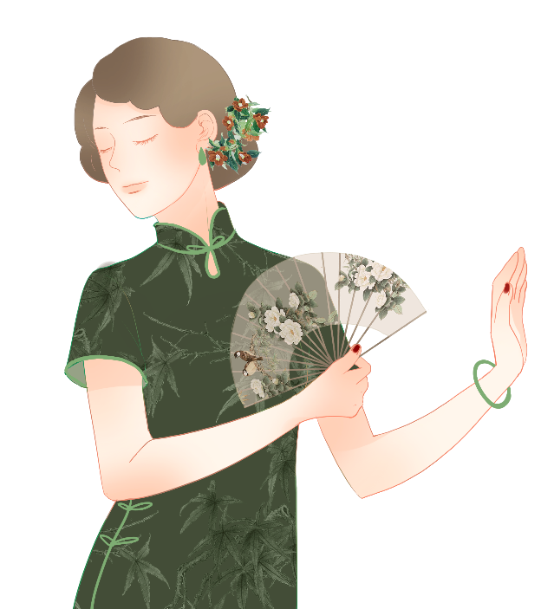
Vòng quay văn học

Slide 20

Câu 1: Ngôn ngữ, cử chỉ của Thúy Kiều trong 2 câu thơ “Cậy em em có chịu lời
Ngồi lên cho chị lạy rồi sẽ thưa”
không thể hiện điều gì?
A. Điều mà Thúy Kiều sắp nói rất đặc biệt, không dễ gì đem ra nhờ cậy.
B. Thúy Kiều rất thấu hiểu sự hi sinh của em gái khi chấp nhận điều mình sẽ nhờ cậy.
C. Thúy Kiều đau đớn đến mức không biết người ngồi trước mặt mình là em gái.
D. TK tỏ ý hàm ơn sâu sắc đối với em gái khi chấp nhận điều mình sẽ gửi gắm.

Slide 21
Câu 2: Lý do Thúy Kiều đưa ra để thuyết phục em là gì?
A. Sự "sóng gió bất kì" của gia đình
B. Ngày xuân còn dài của Thúy Vân
C. Tình chị em ruột thịt giữa TV và TK
D. Cả A, B, C

Slide 22
Câu 3: Kỉ vật tình yêu được nhắc đến trong cuộc trao duyên là gì?
A. Chiếc vành, bức tờ mây.
B. Phím đàn, mảnh hương nguyền.
C. Cả A và B đều đúng
D. Cả A và B đều sai.

Slide 23
Câu 4: Điều gì không xuất hiện trong tưởng tượng của Thúy Kiều về tương lai sau khi đã trao duyên cho em?
A. Nàng sẽ được đoàn viên cùng Kim Trọng
B. Nàng sẽ chịu số phận của người mệnh bạc, thác oan
C. Nàng vẫn nặng lời thề với tình yêu dành cho Kim Trọng
D. Nàng mong mỏi được chàng Kim thấu hiểu, cảm thông

Slide 24
Câu 5: Trở lại với thực tế “ Bây giờ trâm gãy gương tan”, ngôn ngữ của Thúy Kiều hướng đến đối thoại cùng ai?
A. Thúy Vân
B. Kim Trọng
C. Chính mình
D. Cả B và C

Slide 25
Câu 6: Đoạn trích “Trao duyên” thể hiện nội dung gì?
A. Bi kịch tình yêu tan vỡ
B. Thân phận bất hạnh của Thúy Kiều
C. Nhân cách cao đẹp của Thúy Kiều
D. Cả A, B, C

Slide 26
Câu 7: Nhận xét chính xác nhất về những thành công nghệ thuật của đoạn trích “Trao duyên”?
A. Sự tài tình, tinh tế trong nghệ thuật miêu tả tâm lí nhân vật; sự điêu luyện, tinh xảo trong việc lựa chọn và sử dụng ngôn ngữ; sự đa dạng, linh hoạt trong việc sử dụng các hình thức ngôn ngữ.
B. Sự tài tình, tinh tế trong nghệ thuật miêu tả tâm lí nhân vật.
C. Sự điêu luyện, tinh xảo trong việc lựa chọn và sử dụng ngôn ngữ; sự đa dạng, linh hoạt trong việc sử dụng các hình thức ngôn ngữ.
D. Sự tài tình, tinh tế trong nghệ thuật miêu tả tâm lí nhân vật; sự điêu luyện, tinh xảo trong việc lựa chọn và sử dụng ngôn ngữ; sự đa dạng, linh hoạt trong việc sử dụng các hình thức ngôn ngữ; ngôn ngữ thơ giàu hình ảnh, nhịp điệu.

Slide 27
VẬN DỤNG
Thực hiện bài tập phần Kết nối đọc - viết trong SGK

Slide 28

Chúc các em học tốt!

